Slide 1
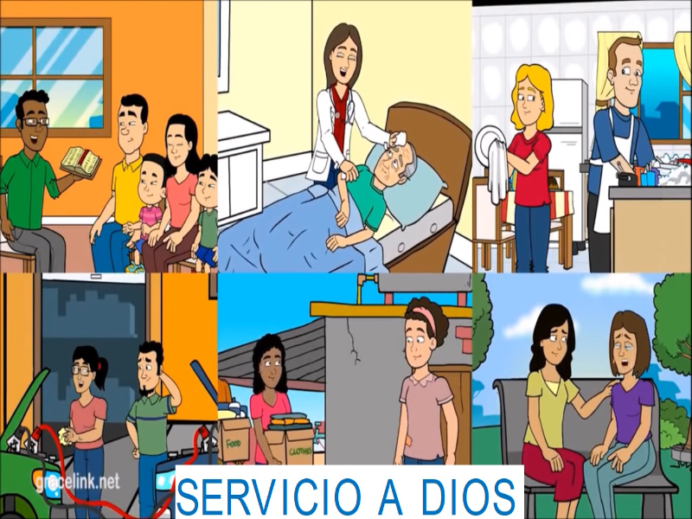

UNA VIDA DE SERVICIO
ESCUELA SABÁTICA
IGLESIA ADVENTISTA DEL 7° DÍA

Slide 2

HIMNO DE ALABANZA
Si tu corazón está lleno de gozo y gratitud, o estás experimentando
un tiempo de aflicción y prueba te invito a cantar esta alabanza:
Himno #502 BRILLA EN EL SITIO DONDE ESTÉS

Slide 3

JESÚS quiere que te sientas feliz de
estar en este lugar participando y sirviendo a su iglesia ¡Sean bienvenidos!

Slide 4
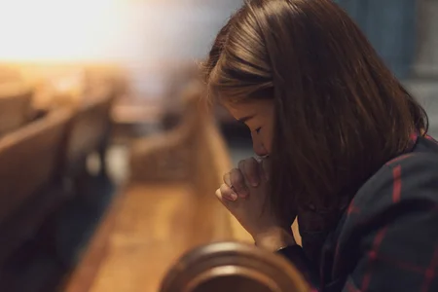
ORACIÓN
DE
RODILLAS

Slide 5

LECTURA BÍBLICA
SED PUES MISERICORDIOSOS (COMPASIVOS) COMO TAMBIÉN VUESTRO
PADRE ES MISERICORDIOSO LUCAS 6:36

Slide 6
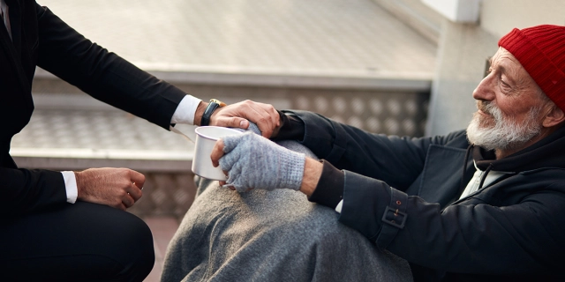
PROPÓSITO
Sensibilizar nuestras mentes y corazones de que es mejor dar que recibir.

Slide 7
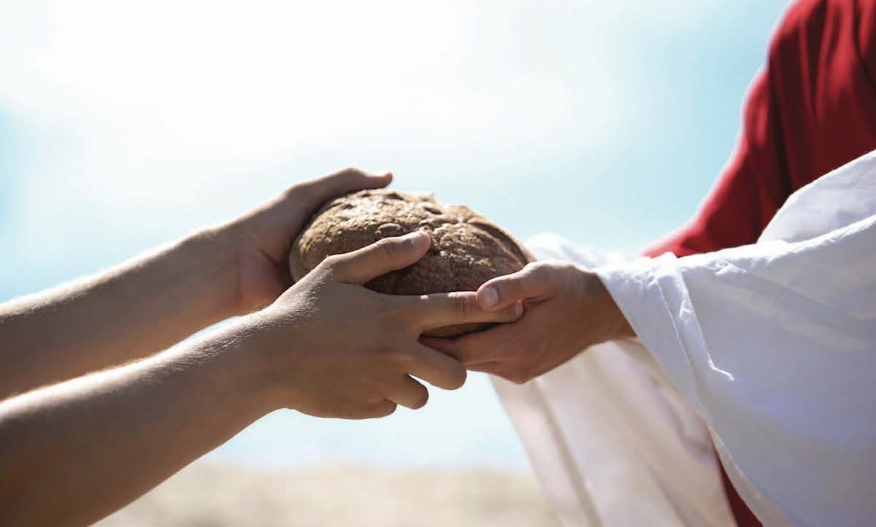
INTRODUCCIÓN
En esta mañana Dios nos ha motivado a estar en su santo templo, es un hermoso sábado en donde vamos a conocer con qué propósito Dios nos ha hecho. Jesús nos está llamando a seguir su ejemplo.

Slide 8
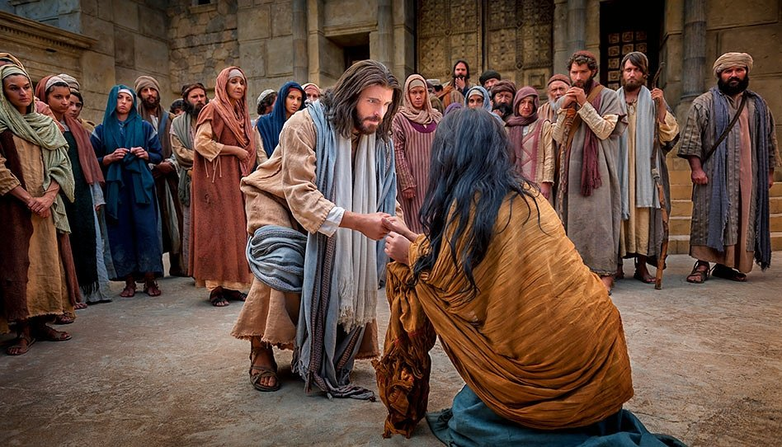
Él vino a la tierra para servir a la humanidad, para dar su vida entera por amor a cada uno de nosotros. Él siendo el hijo de Dios, no vino para ser
servido, sino para servir y dar su vida en rescate de muchos.

Slide 9

“Compartir nuestra música, ha llevado a muchos
a los pies de Cristo, toda alma afligida, puede disfrutar unos momentos de verdadera paz, cuando abres tus labios y alabas
Aquel que dio su vida por ti.”

Slide 10

“Conságrate a Dios todas las mañanas; haz de esto tu primer trabajo.
Sea tu oración: ‘Tómame
¡oh Señor! como enteramente tuyo.
Pongo todos mis planes a tus pies.
Úsame hoy en tu servicio.
Mora conmigo y sea toda mi obra hecha en ti. Este es un asunto diario.
Cada mañana conságrate
a Dios por ese día. Somete todos tus planes a él, para ponerlos en práctica o abandonarlos según
te lo indicare su providencia. Sea puesta así tu vida en las manos de Dios y será cada vez más semejante a la de Cristo” (CC, Pág. 70).

Slide 11
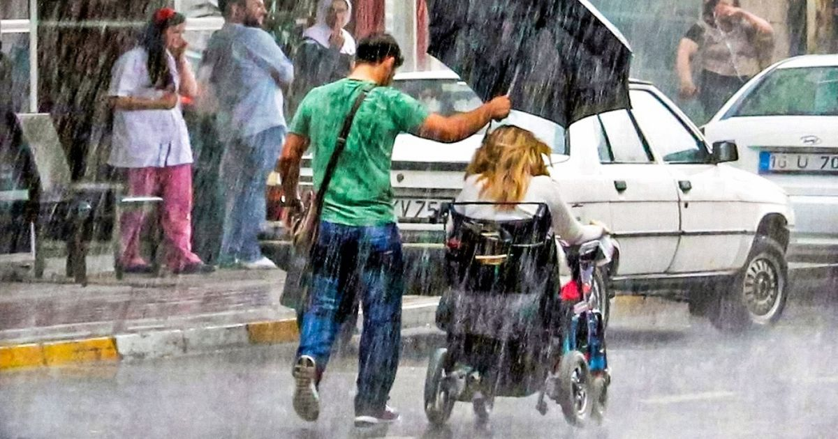
Dios no ha dado a su Espíritu Santo, él hace una obra ennoblecedora en nuestros corazones, pidamos
y aclamemos un espíritu de bondad, que estos atributos son concedidos gratuitamente.
Desparrama bondades donde sea que vayas.

Slide 12
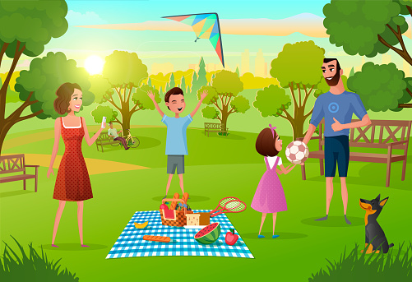
NUEVO HORIZONTE
INVERSIÓN
¡Invertir para Dios es ganar!

Slide 13
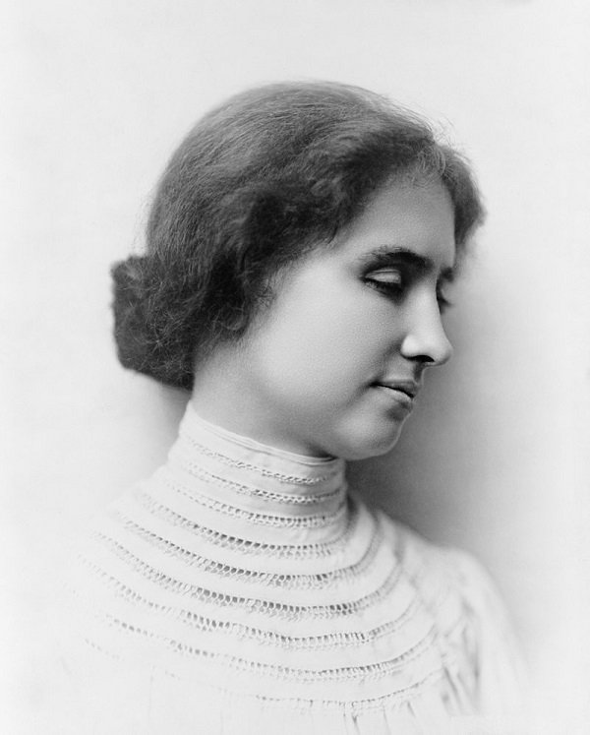
Hellen Keller, fue un ejemplo de superación a pesar de haber nacido, sorda y ciega; ella dijo: “La persona más triste del mundo es aquella que tiene vista,
pero no visión”, aun en las adversidades podemos ser bondadosos.

Slide 14
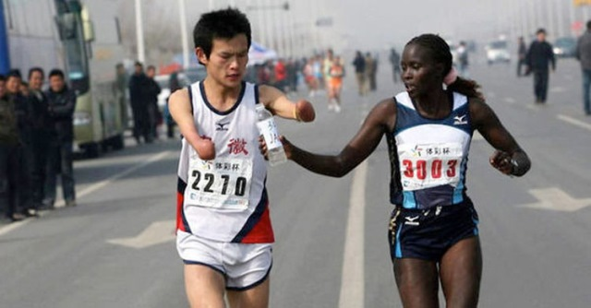
Somos la consecuencia de nuestros actos y de nuestras decisiones. Si damos bondad, recibiremos el doble de bondad. Empieza a ser más bondadoso, trata de ser repetitivo y sé congruente con tus valores y principios. Leer Gálatas 6:10

Slide 15

MISIONERO MUNDIAL
TRES
INGREDIENTES
PODEROSOS

Slide 16
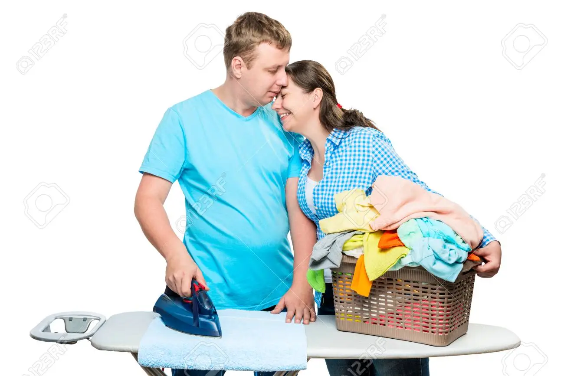
Las palabras impactan, pero el ejemplo mueve, motiva y tiene efectos benignos
en la conducta. Estos ingredientes si se aplican en el trato cotidiano con quienes amas, estarás
predicando con el ejemplo, y eso es admirable.

Slide 17
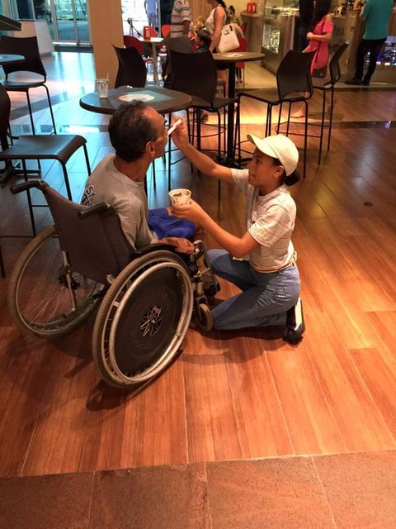
“Más bien, sean bondadosos y compasivos unos con otros” Efesios 4:32

Slide 18
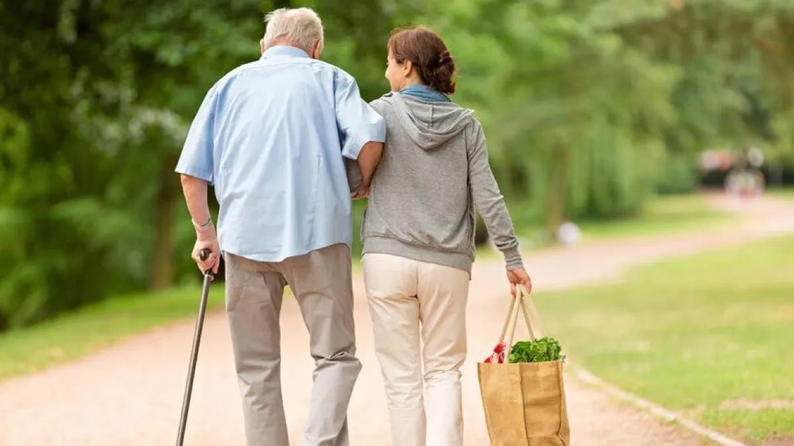
“Facilitarle la vida a alguien es dar nuestro amor al prójimo, porque ayudando damos amor, sin embargo, dejamos que una venda nos cubra los ojos y que la indiferencia nos ensordezca ante las oportunidades que se nos presentan cada día.”
Vamos a ver ahora cómo marcha nuestra iglesia.

Slide 19

INFORME SECRETARIAL

Slide 20
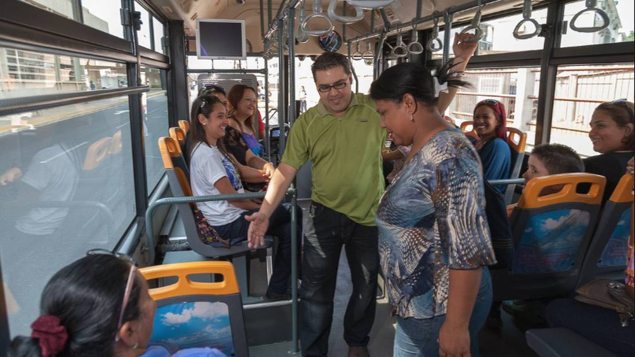
Durante el día se presentan oportunidades para ayudar en alguna forma. Acciones tan simples como dejar que un automóvil se incorpore a nuestro carril, dar el paso a un peatón, el asiento a una dama,

Slide 21
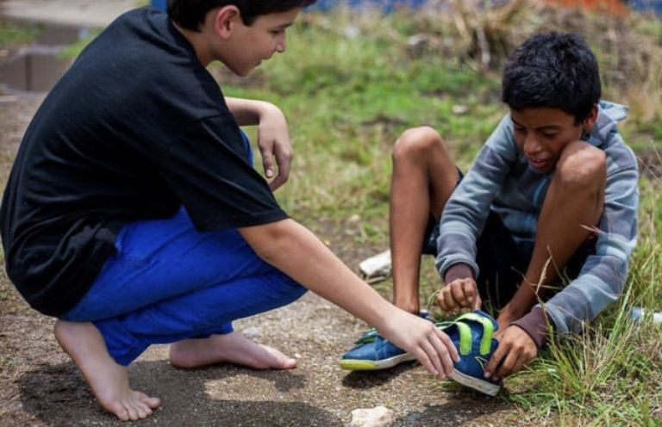
desprendernos de una pertenencia para ayudar al que no tiene, comprometernos en algo que beneficie a nuestra comunidad, en fin, solo necesitas
mirar a tu alrededor para darte cuenta de las incontables oportunidades para brindar ayuda.

Slide 22

Con la bondad en mente, vamos a prepararnos para participar en la hora de los grupos pequeños.

Slide 23
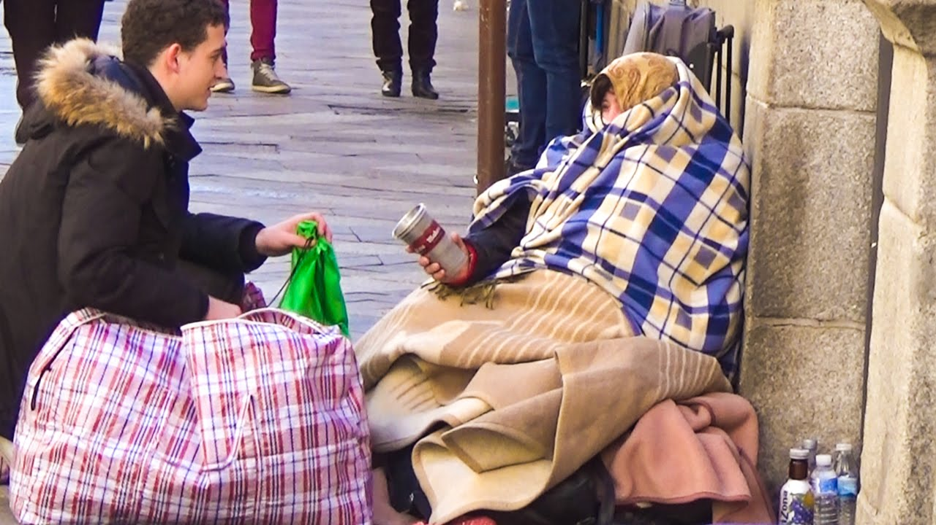
Al ayudar a los demás, cumplimos la misión que Cristo nos ha dejado.

Slide 24
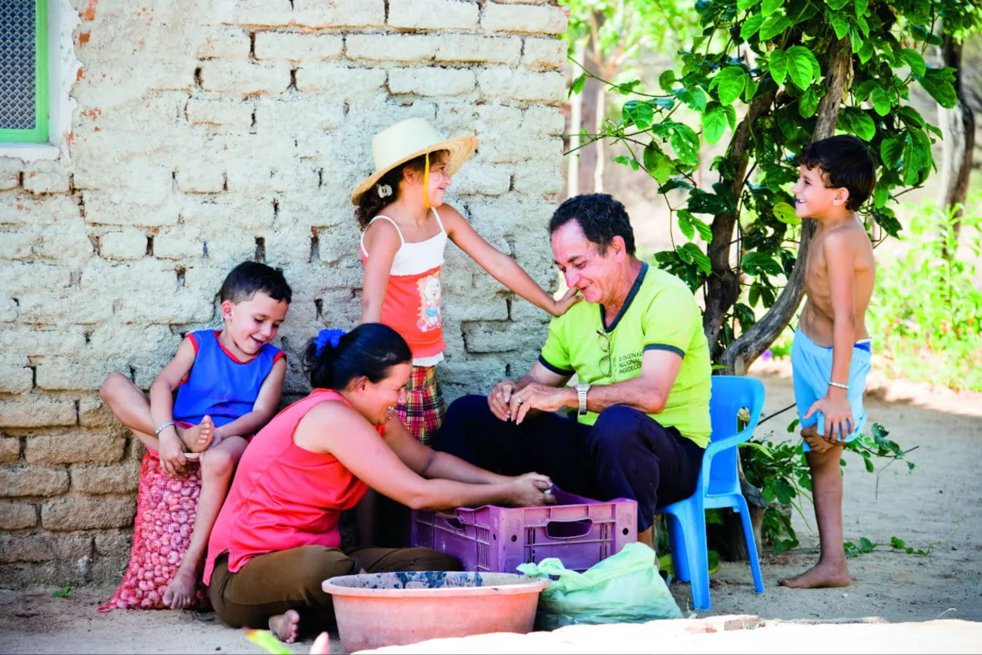
Al brindar atención y
servicio a nuestros prójimos, estamos continuando con la labor que Cristo inició en esta tierra;
atender al menesteroso, a las viudas, los huérfanos, los ancianos, los enfermos y cada persona
en angustia física y emocional

Slide 25

Tú también debes ser un siervo; Jesús es la luz de este mundo, tú debes ser una luz para
alumbrar a otros. Debes ser como la sal que sirve para sazonar y dar sabor a la vida de muchos
que no tienen a Jesús en su corazón.

Slide 26
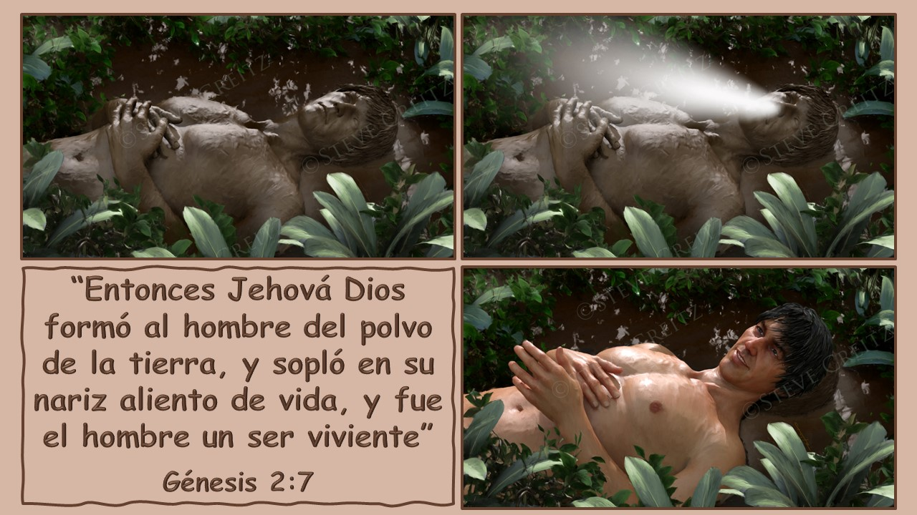
VERSÍCULO PARA MEMORIZAR

Slide 27

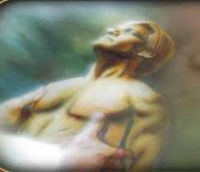
REPASO DE LA LECCIÓN # 3
COMPRENDAMOS LA NATURALEZA
HUMANA

Slide 28
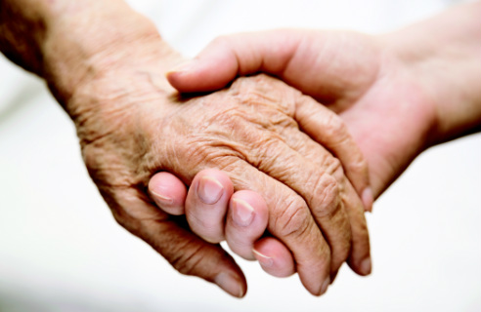
HIMNO FINAL
#497 “MANOS”

Slide 29
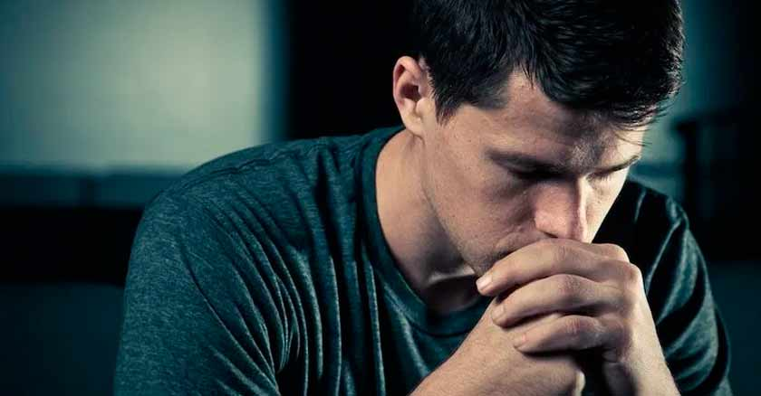
ORACIÓN FINAL

Slide 30
